Slide 1
MÀN HÌNH HIỂN THỊ
Kết thúc
Bắt đầu

Slide 2
TÊN | NHIỆM VỤ | CHÚ Ý
SƠN | Hoàn thiện chương trình , lắp ráp phần cứng , kết nối các thiết bị | OK FINE
DŨNG | Lên ý tưởng làm vid → BẮt mn quay nhanh → Ra DL cho mn → Design vid ( có thể làm cùng Hưng ) | GẤP
ĐĂNG | Làm lại toàn bộ đề án → Hỏi ý kiến mn liên tục về các phần → Đặc biệt hỏi t về cách làm SP | Quan trọng (gián điệp bên BTC bảo làm lại)
HIẾU | Làm nốt 2 video về nilon và rác thải nhựa (bút ) + làm Poster | Nhớ làm đẹp
HƯNG | Làm nốt video vỏ lon → Làm nội dung PP thuyết trình (3’ ) + thiết kế PP | Phải làm cục kì đẹp nha còn thuyết trình
Mn cần liên tục cập nhật tiến ododj công việc trên page để có chỉnh sửa gì còn làm luôn
Deline 26/1 : AI ko xong thì tự out nhá , t sẽ trả lại tiền , nếu t ko xong đc t cx out.

Slide 3
const int trig = 8;
const int echo = 7;
void setup()
{
Serial.begin(9600);
pinMode(trig,OUTPUT);
pinMode(echo,INPUT);
}
void loop()
{
unsigned long duration;
int distance;
digitalWrite(trig,0);
delayMicroseconds(2);
digitalWrite(trig,1);
delayMicroseconds(5);
digitalWrite(trig,0);
duration = pulseIn(echo,HIGH);
distance = int(duration/2/29.412);
Serial.print(distance);
Serial.println("cm") ;
delay(200);
}
Space sensor

Slide 4
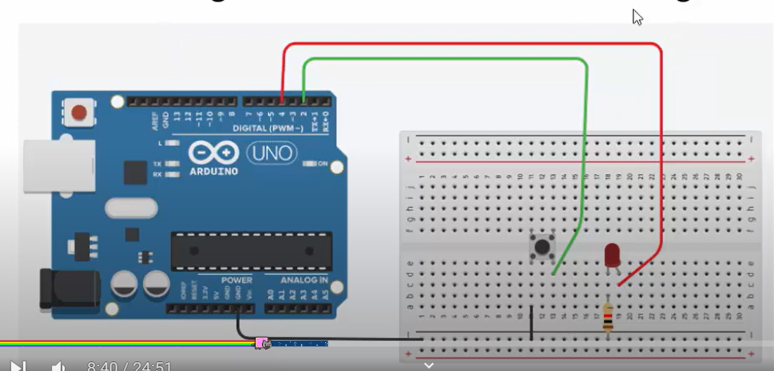
CONG TAC BAT DEN
int congtactren=3;
int congtacduoi=5;
void setup()
{
pinMode(congtactren,INPUT_PULLUP);
pinMode(congtacduoi,INPUT_PULLUP);
Serial.begin(9600);
}
void loop()
{
int trangthaitren=digitalRead(congtactren);
int trangthaiduoi=digitalRead(congtacduoi);
Serial.println(trangthaitren);
Serial.println(trangthaiduoi);
delay(1000);
}

Slide 5
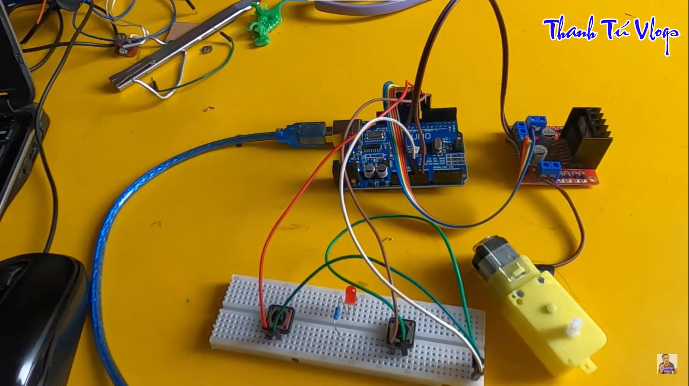
int in1=9;
int in2=10;
int in3=11;
int in4=12;
int nutnhanlen=6;
int nutnhanxuong=7;
void setup() {
pinMode(in1, OUTPUT);
pinMode(in2, OUTPUT);
pinMode(in3, OUTPUT);
pinMode(in4, OUTPUT);
pinMode(nutnhanlen, INPUT_PULLUP);
pinMode(nutnhanxuong, INPUT_PULLUP);
}
void loop(){
int trangthainutlen=digitalRead(nutnhanlen);
int trangthainutxuong=digitalRead(nutnhanxuong);
if(trangthainutlen==0 && trangthainutxuong!=0){
tien();
} else if(trangthainutlen!=0 && trangthainutxuong==0) {
lui();
} else {
dung();}
}
void tien(){
analogWrite(in1,150);
digitalWrite(in2,LOW);
analogWrite(in3,150);
digitalWrite(in4,LOW);
}
void lui(){
digitalWrite(in1,LOW);
digitalWrite(in2,HIGH);
digitalWrite(in3,LOW);
digitalWrite(in4,HIGH);
}
void dung(){
digitalWrite(in1,LOW);
digitalWrite(in2,LOW);
digitalWrite(in3,LOW);
digitalWrite(in4,LOW);
}
If trig ==1 && vật nhận diện là tái chế được
Tien()
Else if && vật nhận diện là không tái chế được
Lui()

Slide 6
Kiểm tra hệ thống động cơ
int in1=9;
int in2=10;
int in3=11;
int in4=12;
int nutnhanlen=6;
int nutnhanxuong=7;
void setup() {
pinMode(in1, OUTPUT);
pinMode(in2, OUTPUT);
pinMode(in3, OUTPUT);
pinMode(in4, OUTPUT);
pinMode(nutnhanlen, INPUT_PULLUP);
pinMode(nutnhanxuong, INPUT_PULLUP);
}
void loop(){
tien();
delay(5000);
dung();
delay(1000);
lui();
delay(5000);
dung();
delay(1000);
}
void tien(){
analogWrite(in1,150);
digitalWrite(in2,LOW);
analogWrite(in3,150);
digitalWrite(in4,LOW);
}
void lui(){
digitalWrite(in1,LOW);
digitalWrite(in2,HIGH);
digitalWrite(in3,LOW);
digitalWrite(in4,HIGH);
}
void dung(){
digitalWrite(in1,LOW);
digitalWrite(in2,LOW);
digitalWrite(in3,LOW);
digitalWrite(in4,LOW);
}

Slide 7
Kiểm tra cảm biến khoảng cách
const int trig = 8;
const int echo = 7;
int led=5;
void setup()
{
Serial.begin(9600);
pinMode(trig,OUTPUT);
pinMode(echo,INPUT);
pinMode(led,OUTPUT);
}
void loop()
{
unsigned long duration;
int distance;
digitalWrite(trig,0);
delayMicroseconds(2);
digitalWrite(trig,1);
delayMicroseconds(5);
digitalWrite(trig,0);
duration = pulseIn(echo,HIGH);
distance = int(duration/2/29.412);
if(distance>=30){
digitalWrite(led,LOW);
} else {
digitalWrite(led,HIGH);
}
Serial.print(distance);
Serial.println("cm") ;
delay(1000);
}

Slide 8
Cảm biến khaorng cách nhận diện
có vật → xử lý
→ bật led

